Slide 1
اللام الشمسية واللام القمرية

Slide 2
اللام الشمسية
(تُكتب ولاتنطق)
والحرف الذي يأتي بعدها يكون مشدد دائمًا
وعدد حروف اللام الشمسية ١٤حرفا ،إذا سبقتها اللام الشمسية يكون الحرف الذي يليها مشدد

Slide 3
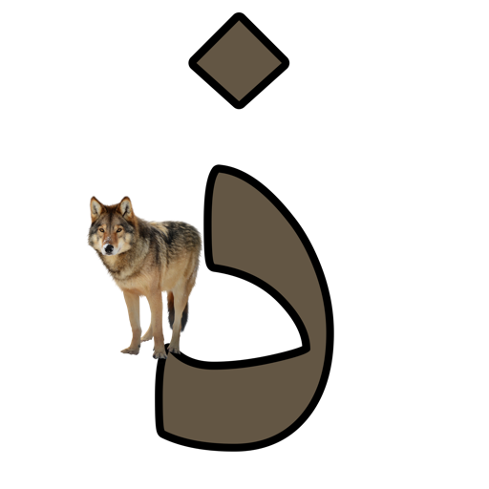
حروف اللام الشمسية هي

Slide 4
اللام القمرية
(تُكتب وتنطق)
وتكون ساكنة دائمًا
وعدد حروف اللام القمرية ١٤حرفًا
واللام يكون عليها سكون دائمًا

Slide 5
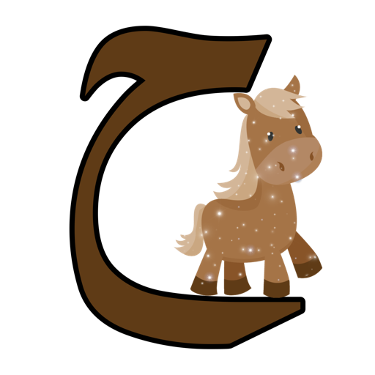
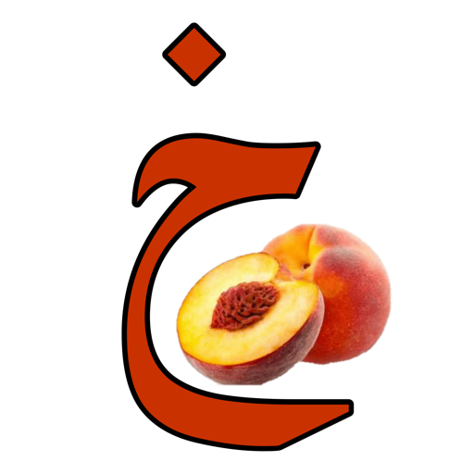
حروف اللام القمرية هي

Slide 6
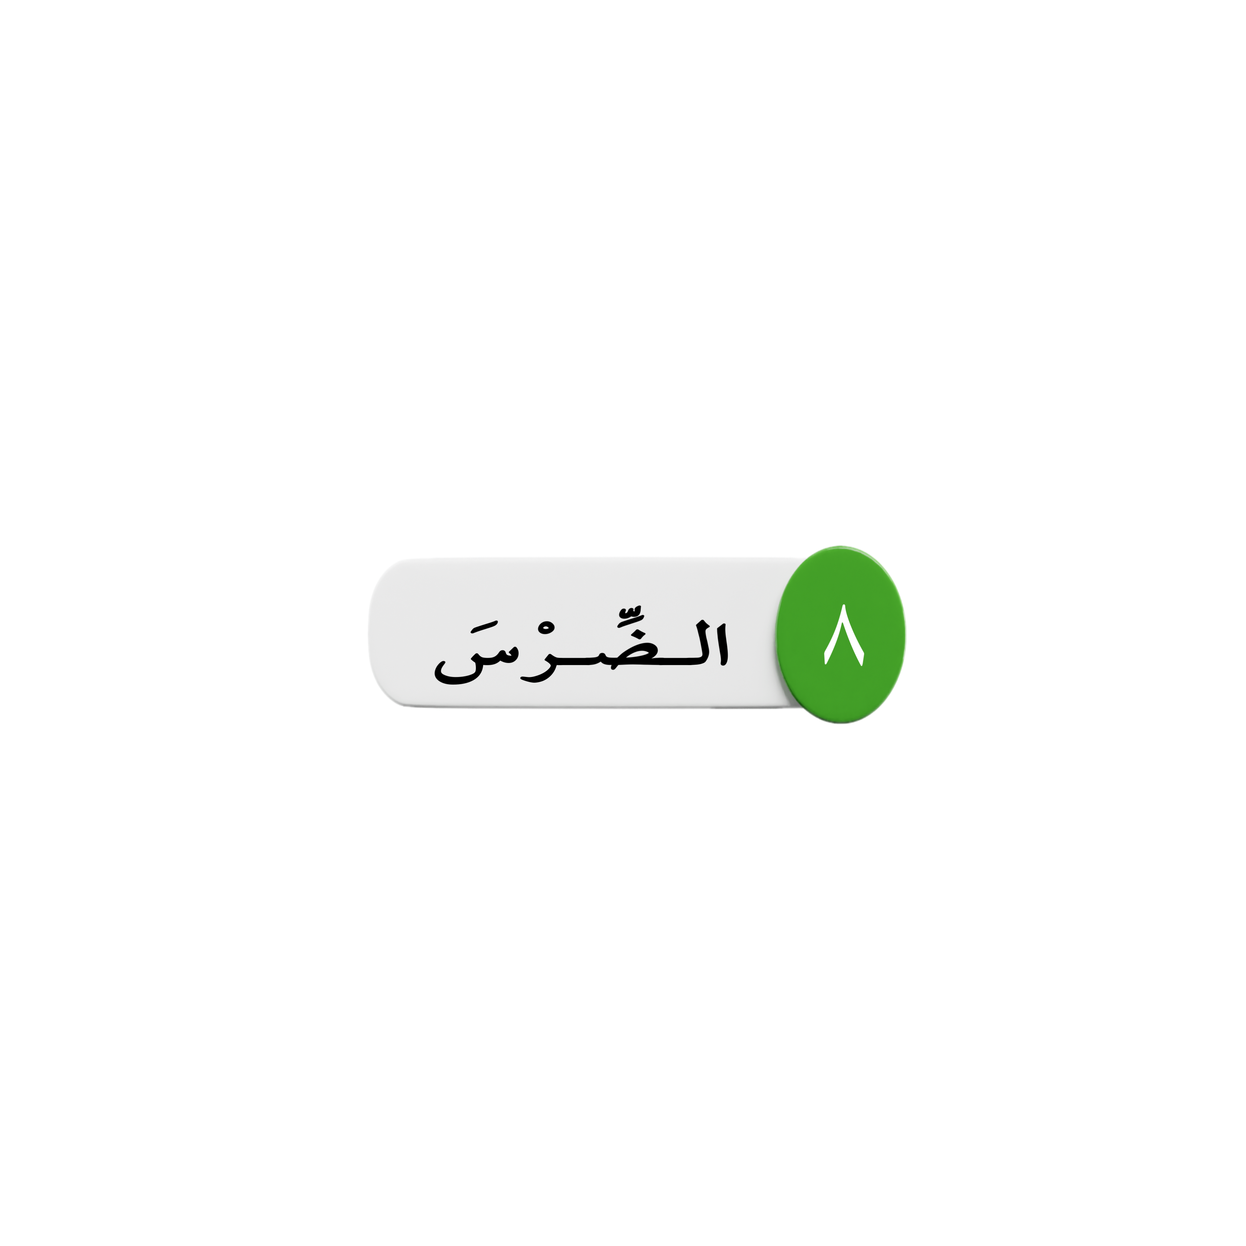
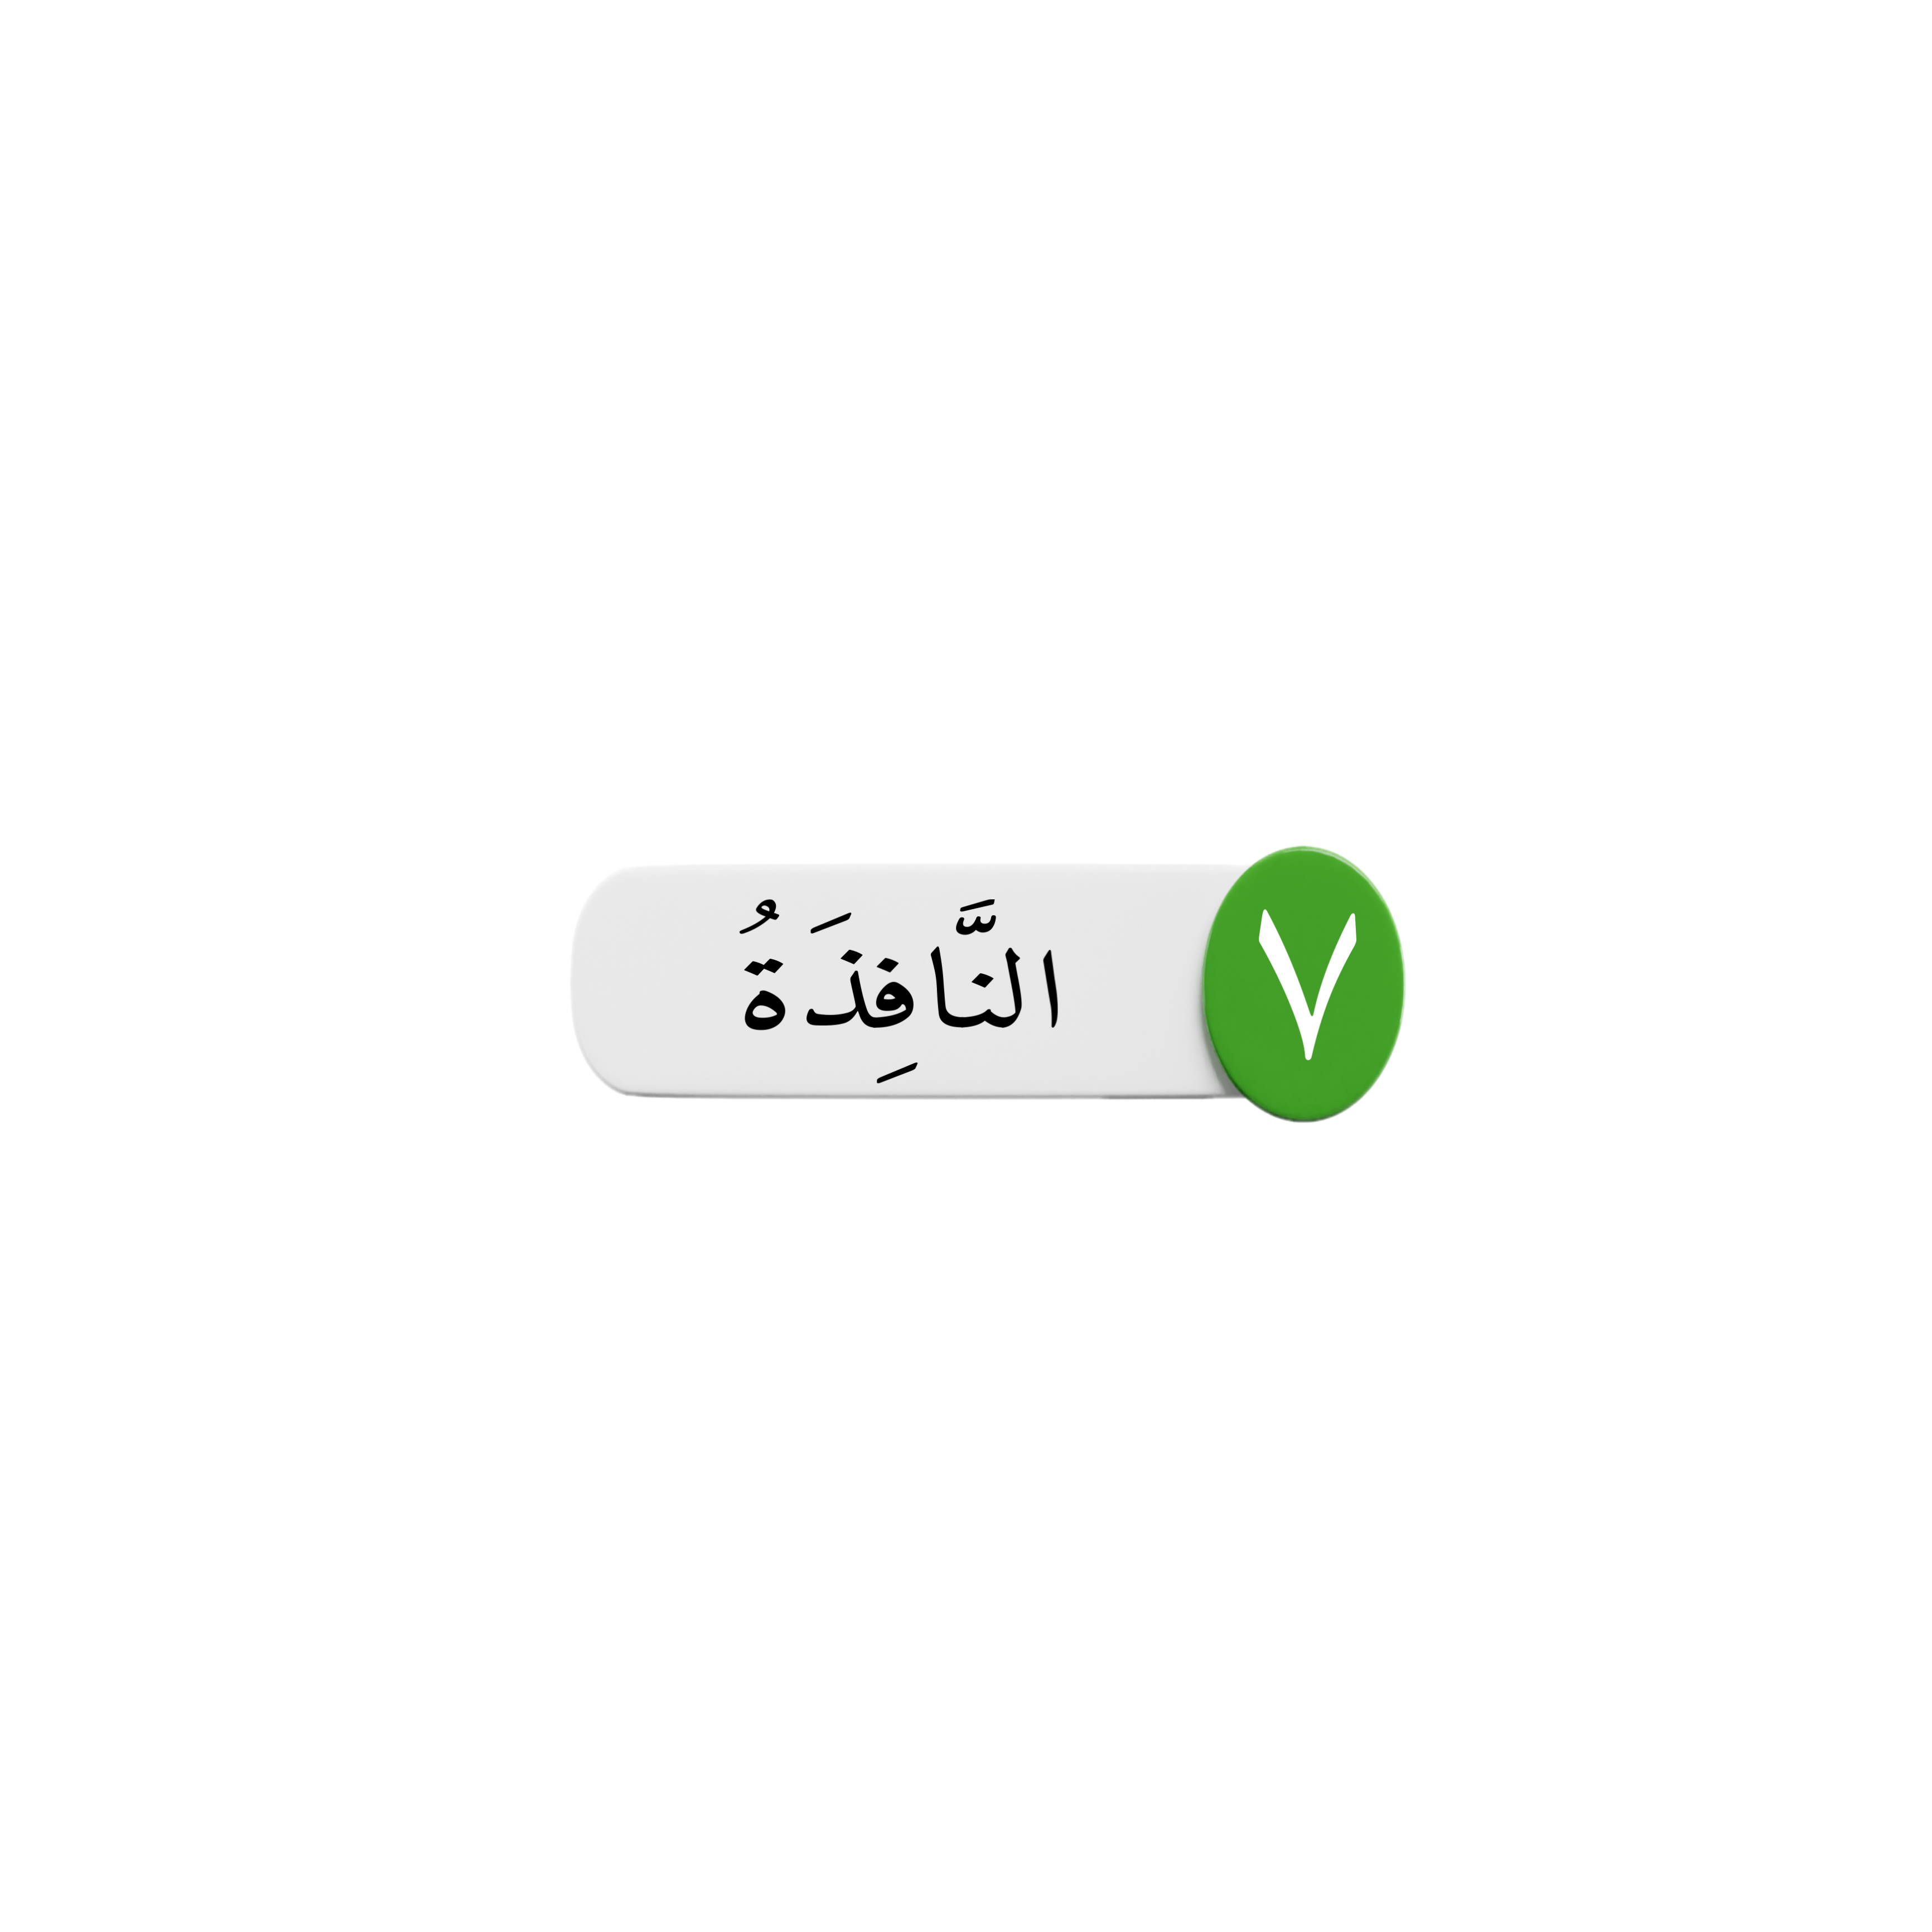
هيَّا نصنف الكلمات التالية إلى شمسية وقمرية
اللام الشمسية تتجه لليسار واللام القمرية تتجه لليمين

Slide 7
نقطة مهمة:
عند إضافة اللام القمرية أو اللام الشمسية إلى كلمة تنتهي بالتنوين ،فإنه يحذف ونستبدله بصوت قصير،فتحة، ضمة، كسرة
مثل
بَابٌ-الْبَابُ
نَافِذَةٍ-النَّافِذَةِ
قَلَمًا-الْقَلَمَ

